Slide 1
Agenda
Tag 4
Begrüßung und Rückblick
Benutzerschnittstellen im Alltag
Phase 1 abschliessen
Input «Interaktionsprinzipien»
Phase 2 beginnen
Interviews & User Journey
Abschluss und Rückblick

Slide 2
Rückblick
Benutzerschnittstellen fotografieren
Was ist Orientierung?
Was ist Navigation?
Was ist Interaktion?
«Fotografieren Sie Benutzerschnittstellen im Alltag.»
Einzelarbeit
3 Beispiele

Slide 3
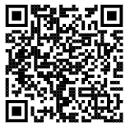
Rückblick
5 Fragen zur Dialoggestaltung

Slide 4
Phase 1 abschliessen
Feedback einholen und finalisieren
Big Picture
Extreme Users
Personas
«Nutzen Sie Feedback, um sich zu verbessern.»
Gruppenarbeit
20 Minuten

Slide 5
Was ist das Ziel bei der Gestaltung von interaktiven Systemen?

Slide 6
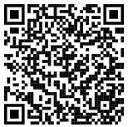
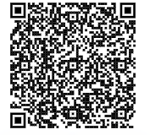
Software-Ergonomie
ISO 9241
Teil 11 Usability
Teil 110 Interaktionsprinzipien
Teil 112 Grundsätze der Informationsdarstellung
Teil 210 User Experience
https://de.wikipedia.org/wiki/Software-Ergonomie
«Der Standard für Software-Ergonomie ist in ISO 9241 definiert.»
https://iso.org
https://gitlab.com/harald.mueller/aktuelle.kurse/-/blob/master/m322/Medien/Standards/ISO-9241-110-2020.pdf

Slide 7
Teil 110 - Interaktionsprinzipien
Gestaltungsrichtlinien für interaktive Systeme

Slide 8
«Anwender verfolgen Ziele und wollen über die Benutzeroberfläche bestimmte Aufgaben erledigen.»

Slide 9
Interaktions-prinzipien
Die 7 Prinzipien
Aufgabenangemessenheit
Selbstbeschreibungsfähigkeit
Erwartungskonformität
Erlernbarkeit
Steuerbarkeit
Robustheit gegen Benutzungsfehler
Benutzerbindung
«Welche Richtlinien gelten für interaktive Systeme?»
https://iso.org
https://gitlab.com/harald.mueller/aktuelle.kurse/-/blob/master/m322/Medien/Standards/ISO-9241-110-2020.pdf

Slide 10
1. Aufgabenangemessenheit
Inhalte und Funktionen für die unterstützten Aufgaben sind direkt erkennbar.
Die Aufgaben können möglichst effizient erledigt werden. Zum Beispiel durch Verzicht auf überflüssige Informationen und unnötige Schritte.
Das System bietet, wenn sinnvoll, eine Vorauswahl.

Slide 11
2. Selbstbeschreibungsfähigkeit
Ein Benutzer soll jederzeit feststellen können welche Interaktionen möglich sind und welche Aktionen von ihm verlangt werden.
Informationen sind verständlich und leicht zu finden.
Zudem ist eine Anwendung selbstbeschreibungsfähig, wenn es den Nutzer über Status, Standort, Prozessschritte und Aufgaben informiert.

Slide 12
3. Erwartungskonformität
Erwartungskonformität bedeutet, dass ein System sich verhält wie der Nutzer es erwartet.
Vertraute Interaktionen, Symbole und Begrifflichkeiten die als übergreifender Standard gelten, werden eingehalten. Dies wird als externe Konsistenz bezeichnet.
Dazu kommt die interne Konsistenz, also das Element mit gleichen Aufgaben auch in Aussehen, Bezeichnung und Verhalten einheitlich sind.

Slide 13
4. Erlernbarkeit
Das System unterstützt den Nutzer dabei unbekannte Funktionen zu erkennen und auszuprobieren, ohne dass er dabei negative Konsequenzen zu erwarten hat.
Funktionen können leicht wiedererkannt und gefunden werden, auch wenn sie längere Zeit nicht genutzt worden. Insgesamt ist das System so gestaltet, dass die Einarbeitung möglichst Hürdenarm abläuft.

Slide 14
5. Steuerbarkeit
Anwender sollen Aufgaben jederzeit unterbrechen und später fortsetzen können. Die Anwendung bietet Flexibilität, also wenn sinnvoll unterschiedliche Wege zum Ziel.
Es gibt die Möglichkeit das System an die Anforderungen des Nutzers anzupassen, also zu individualisieren.

Slide 15
6. Robustheit gegen Benutzungsfehler
Das System ist so gestaltet, das Fehler durch entsprechende Gestaltung vermieden werden. Zum Beispiel ein Formularfeld für eine Telefonnummer, welches nur Ziffern als Eingabe zulässt.
Fehler werden erkannt und im Idealfall automatisch korrigiert oder richtig verarbeitet.
Bei nicht korrigierbaren Fehlern wird der Anwender bei der Korrektur effizient unterstützt.

Slide 16
7. Benutzerbindung
Das System ist für den Nutzer ansprechend und einladend.
Es ist vertrauenswürdig und es entstehen keine Risiken durch die Verwendung.
Nutzer werden eingebunden, sie können Feedback geben und werden über den Status ihres Feedbacks informiert.

Slide 17
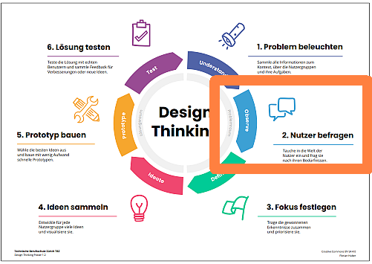
Design Thinking Phase 2

Slide 18
Nutzer befragen
Was sind die Bedürfnisse?
Welche Situationen gibt es?
Welche Bedürfnisse haben die Nutzer?
Wie verhalten sich die Nutzer heute?
Was wäre gut, was nicht so gut?
«Tauche in die Welt der Nutzer ein und frag sie nach ihren Bedürfnissen.»

Slide 19
Interviews & Journey
Was brauchen unsere Nutzer zu welchem Zeitpunkt?

Slide 20
Methode 4
Exploratives Interview
Laden Sie die Vorlage «Exploratives Interview» auf Ihr Miro Board hoch.
Wählen Sie geeignete Interview-Partner und planen Sie die Termine.
Formulieren Sie möglichst offene Fragen und legen Sie Ihre Rollen fest.
Führen Sie Ihre Interviews durch und dokumentieren Sie die Antworten.
«Befragen Sie Ihre Zielgruppe und überprüfen Sie Ihre Annahmen.»
Teamarbeit
1 Lektion

Slide 21
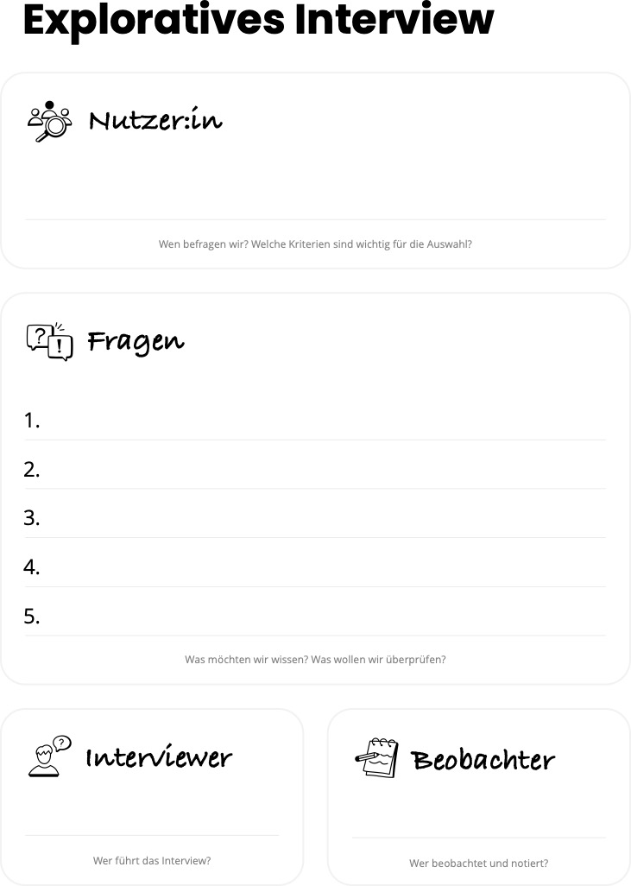

Slide 22
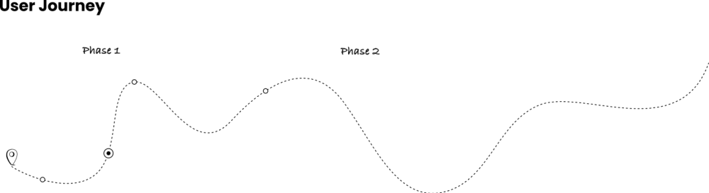

Slide 23
Methode 5
User Journey
Laden Sie die Vorlage «User Journey» auf Ihr Miro Board hoch.
Erfassen Sie alle bekannten Situationen vor- während und nach der Nutzung des Produkts.
Verorten (platzieren) Sie alle Bedürfnisse Ihrer Nutzer und Personas auf der User Journey (oder der Journey Map).
«Visualisieren Sie die Reise Ihrer Nutzer.»
Teamarbeit

Slide 24
Lehrpersonen für Interviews
Florian Huber
(florian.huber@tbz.ch)
Julian Käser (julian.kaeser@tbz.ch)
Harald Müller
(harald.mueller@tbz.ch)
Weitere Lehrperson oder andere User
Schreiben Sie für Ihre Interviews eine Einleitung, damit Ihre Interview-Partner wissen worum es bei den Fragen geht.

Slide 25

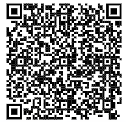
Lernaufgabe 7
UX-Podcast Teil 1
Hören Sie sich den ersten Teil (35 min) des Podcasts an.
Notieren Sie drei Schlüsselsätze mit Zeitangabe in einem Word-Dokument.
Begründen Sie Ihre Auswahl.
«Hören Sie ein Fachgespräch und halten Sie Ihre Erkenntnisse fest.»

Slide 26
Abschluss und Rückblick
Was nehmen Sie mit? Was ist noch offen?

